Slide 1
コード作成開始時の作業 ～.uiファイル作成まで

Slide 2
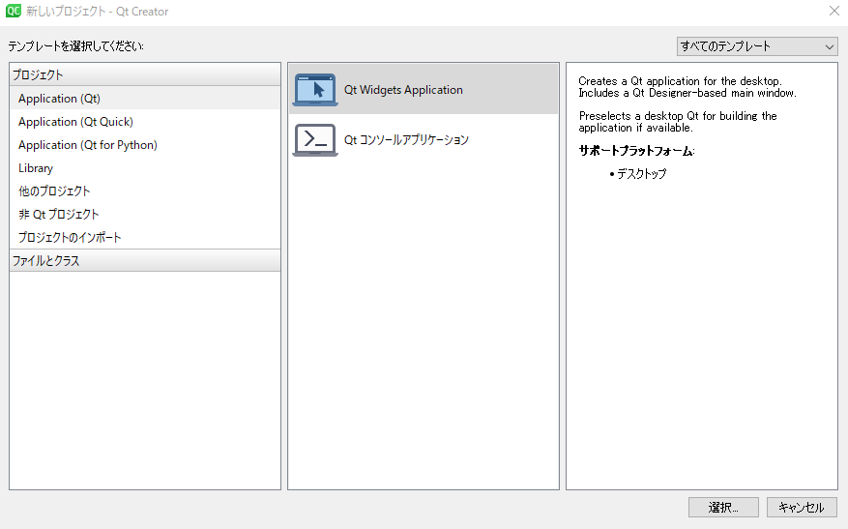
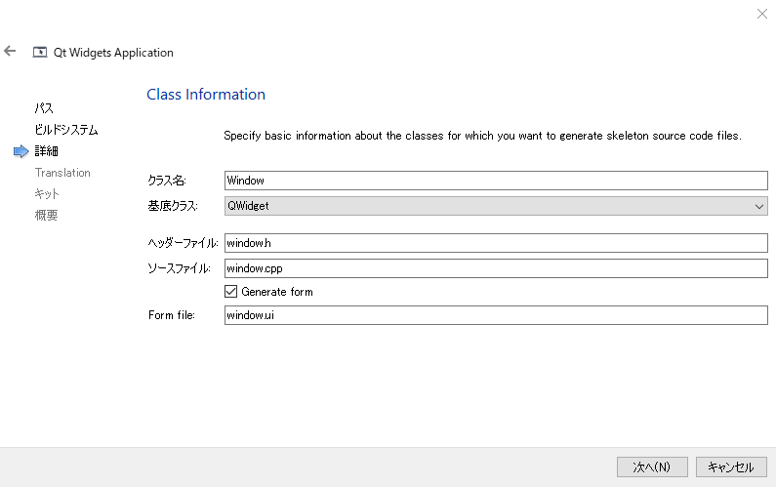
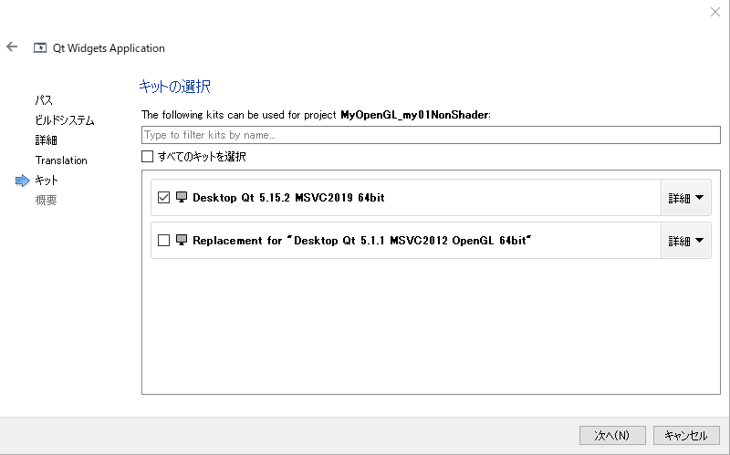
参考：https://www.bogotobogo.com/Qt/Qt5_OpenGL_QGLWidget.php
■プロジェクト作成時の作業
通常通り Application（Qt） → QtWidgetApplication で作成する
クラス名 Window (最初大文字）
ファイル名 window.h, cpp, ui にする
★既定クラスは必ず Qwidgetにする。（MainWindowでは動作せずだった。。）
デフォルトで良い. (Replace… OpenGL64bit は選ばない）

Slide 3
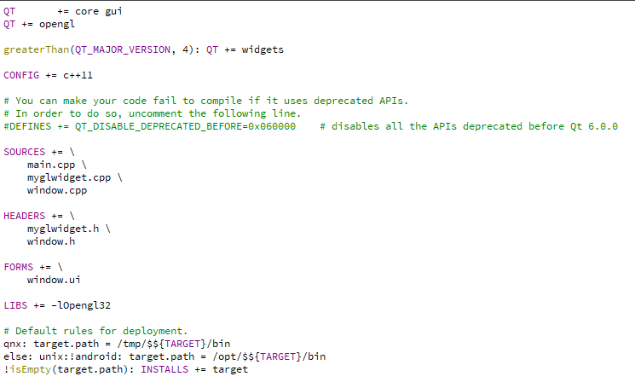
■コーディング .proファイルの編集
以下 2行の追記が必要
QT += opengl
LIBS += -lOpenlgl32

Slide 4
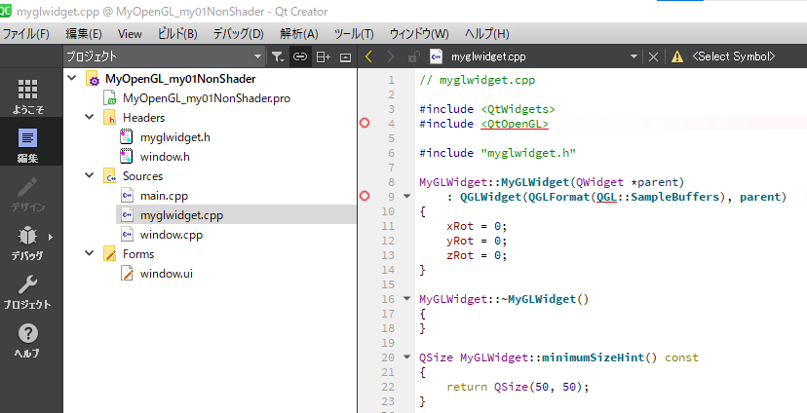
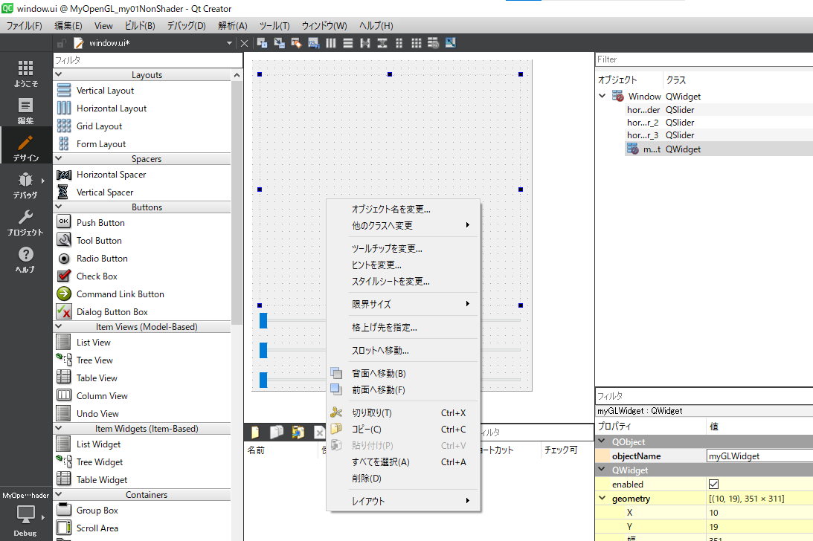
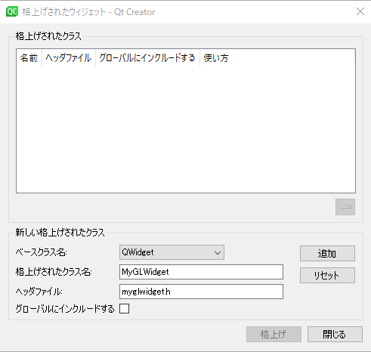
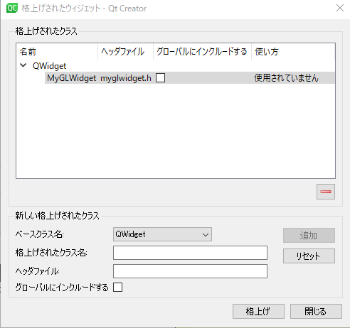
■コーディング、uiフォーム作成 （uiフォームに格上げした Widgetを使ってOpenGL画面を表示する）
①myglwidget.h, cpp を新しいクラスファイルとして追加して、コードを書く （.uiファイル編集前に）
② .ui ファイル作成 レイアウト配置と格上げ
②-1uiファイル編集画面で Widgetオブジェクトを配置して、
右クリック→「格上げ先を指定」
②-2
①で作った myglwidget.hを指定して
追加
②-3
画面上部に自動登録されたら
格上げボタンを押す

Slide 5
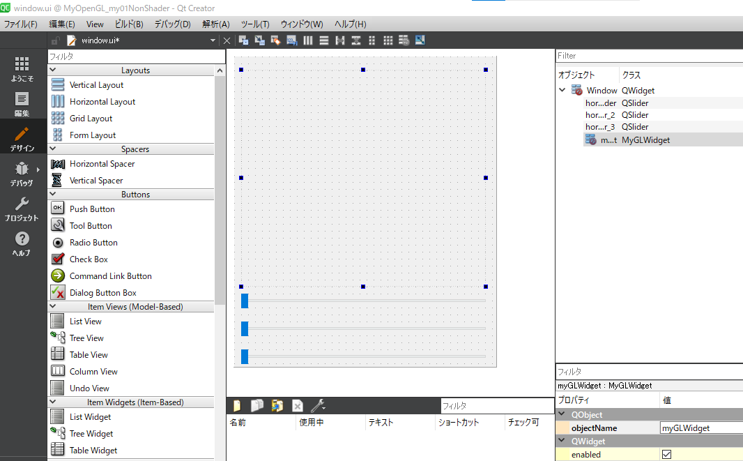
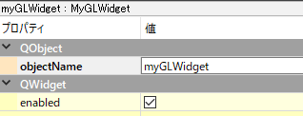
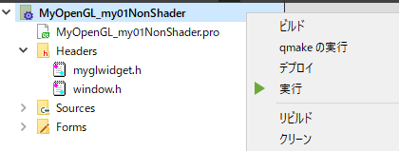
■コーディング、uiフォーム作成 （続き）
②-3 格上げされたことを確認する。 Qwidgeの部分をuiでクリックするとプロパティが右下に表示されているので
ここで 格上げ前は 「myGLWidget : Widget」 だったものが、 「myGLWidget : MyGLWidget」になっていればOK.
※まぎらわしいけど my…の小文字の方は自分で追加したフォームの名前、My… 大文字の方が .h ファイルに書いたクラス名（格上げ先クラス）
②-3
画面上部に自動登録されたら
格上げボタンを押す
■ 作成完了 → ビルド・実行
上記までで一通り完了。この時点でビルド・実行すれば、描画されて、マウスでの視点変更操作もできる。
（myGLWidget .cpp 、ｈで描画とマウス処理が書いてあるので）
.uiのスライダーフォームの処理は別なので、別途コーディングが必要。

Slide 6
openGL用シェーダファイルの追加

Slide 7
■ Qt で OpenGL を使う手順概要
[1] openGL用の .vsh, .fsh ファイルを作成する。
上部メニューから[ファイル]-[ファイルプロジェクトの新規作成]
[2] 作成した .vsh, fsh ファイルを, リソースファイルに追加。
[3] プロジェクトファイル(～.pro)に以下記述を追加されていることを確認する。
RESOURCES += resources.qrc

Slide 8

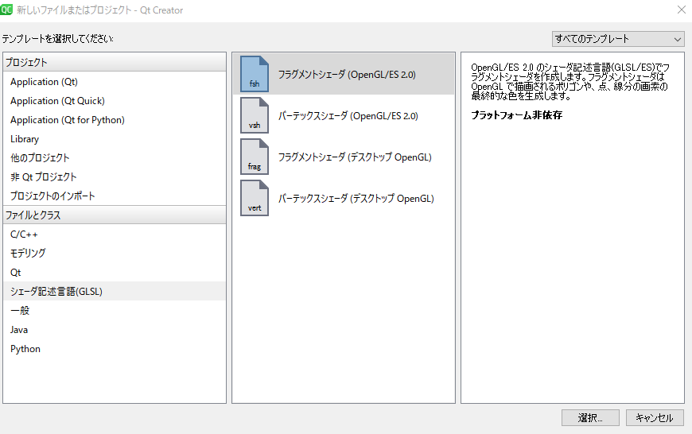
■ Qt で OpenGL を使う手順
[2] 作成した .vsh, fsh ファイルを, リソースファイルに追加。
上部メニューから[ファイル]-[ファイルプロジェクトの新規作成]
→ テンプレート選択画面で プロジェクト[シェーダ記述言語] → [] を選択する

Slide 9
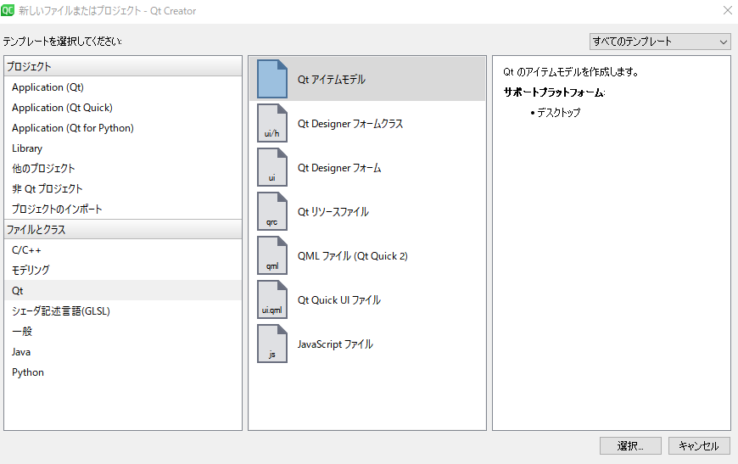
■ Qt で OpenGL を使う手順
[2] 作成した .vsh, fsh ファイルを, リソースファイルに追加。
上部メニューから[ファイル]-[ファイルプロジェクトの新規作成]
→ テンプレート選択画面で プロジェクト[Qt] → [Qtリソースファイル] を選択する

Slide 10
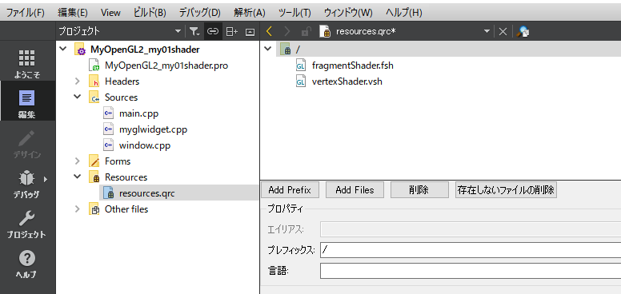
■ Qt で OpenGL を使う手順
[2] （続き)作成した .vsh, fsh ファイルを, リソースファイルに追加。
リソースファイルへの追加は下記参照。
https://armadillo.atmark-techno.com/blog/1562/1988
① [Add Prefix] プレフィックスを設定
①-1 AddPrefixボタン押下
①-2 プレフィックスをデフォルトで/new/prefix1
と入っているが / に書き直す
② [Add file] シェーダプログラムのファイルを追加
②-1 AddFiles を押すとファイル選択ダイアログが
表示されるので、ファイルを選択する
②-2 画面上部に追加ファイルが表示される
②-2
①-1
②-1
①-2
[3]プロジェクトファイル(～.pro)に以下記述を追加されていることを確認する。
RESOURCES += resources.qrc

